Slide 1
Ауытқыған психикалық дамудың жіктелуі

Slide 2
Педагогикалық классификация,
Психологиялық классификация
Нейропсихологиялық классификация
Барлығы да бүгінгі таңда эмпирикалық, қолданбалы сипатқа ие.
Олар белгілі бір тәсілмен жұмыс жасалуы тиіс балалар тобының ерекшеліктерін айқындау талпынысы жасалған зерттеу жұмыстарына сүйенеді.

Slide 3
В.В. Лебединскийдің классификациясы

Slide 4
Классификация клиницисттер жасап шығарған дизонтогенездің клиникалық параметрлеріне және Лебединский бөліп көрсеткен дизонтогенездің психологиялық параметрлеріне негізделген

Slide 5
Дизонтогенездің клиникалық параметрлеріне:
Зақым келтіретін агенттердің әсер ету уақыты;
Зақым келтіретін агенттердің әсер ету ұзақтығы;
Этиология, яғни қандай да бір аурудың немесе патологиялық күйдің пайда болу себептері
Ауру үдерісінің таралуы
Функция аралық байланыстардың бұзылыс дәрежесі

Slide 6
Ауру үдерісінің таралуы
жүйелі сипатта (орталық жүйке жүйесінің маңдай бөліктері, оларды Небылицин «жоғары анализаторлық» («сверханализаторными») деп атаған,
локальды сипатта (бас миы қыртысының төбе-желке, самай бөліктері).

Slide 7
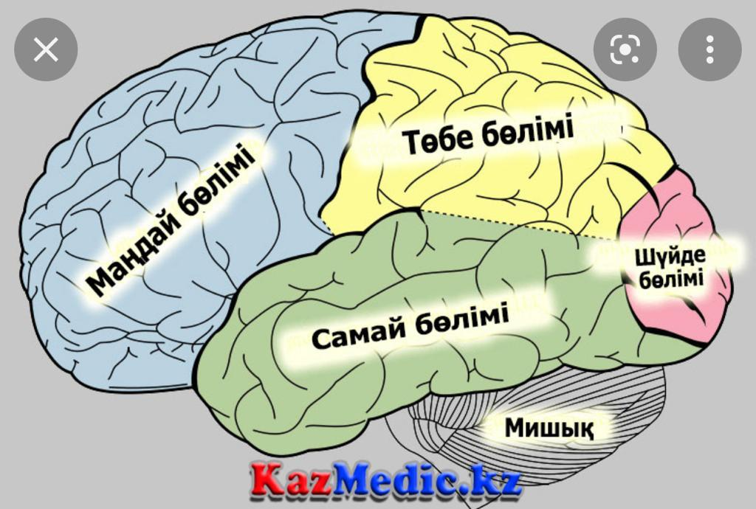

Slide 8
Маңдай бөліктері бағдарламалауға, жоспарлауға, жанамалылыққа, мақсатқа бағыттылыққа жауап береді.
Маңдай бөліктері бұзылғанда немесе оның дамуы баяулағанда психикалық, ойлау үдерістері бүтіндей бұзылады

Slide 9
Төбе-желке, самай бөліктері (ми қыртысының үшінші ретті аймағы) түрлі анализаторлардан келетін ақпараттарды қабылдау мен өңдеуге, ақпаратты интеграциялауға жауап береді
Зақымданса: балада орын басушы қор (компенсаторный фонд) көп болады. Бірақ
сенсорлық сигналдардан келетін ақпараттарды өңдеу қиындығындағы кемшілік,
сақталып қалған маңдай бөліктерінің есебінен, балада ойлау операцияларын қалыптастырудың операциялық бөліктерін (талдау, синтез, салыстыру, жалпылау, жіктеу) жеңіл қалыптастыруға мүмкіндік береді

Slide 10
Пренаталды, 3 жасқа дейінгі кезде мидың морфофункционалды жетілмеуі, гемотологиялық кедергі (барьер) (қан, иммунды жүйе бала ағзасын жеткілікті шамада қорғай алмайды) болады

Slide 11
Пренаталды кезеңде, дизонтогенездің қалыптасуы тұрғысынан, біршама қауіпті кез жүктіліктің 1-ші 3 айы – бұл бас миы құрылымдарының интенсивті жасушалық дифференциация кезеңі

Slide 12
Мектепке дейінгі және кіші мектеп жасында 3-тен 11 жасқа дейін ағза жеткілікті төзімді және сырттан келген қандай да бір зияндылықтарды жақсы жеңе алады
Әрбір жас патогенді әсер кезіндегі әсерлену, реакция сипатына өз ізін қалдырады

Slide 13
Патогенді әсерлерге біз тек мүмкін болатын қандай да бір ауру үдерістерін ғана емес, сонымен қатар әлеуметтік-мәдени нәрселерді де жатқызамыз
Оларды жүйкелік-психикалық әсерлену деңгейлері деп атауға болады

Slide 14
Ковалев В.В. Жүйке-психикалық әсерлену деңгейлері:
Соматовегетативті (0—3 жас). Ағзаның барлық жүйелері жетілмегендіктен, бұл жаста кез келген патогенді әсер сомато-вегетативті реакциялардың кешенінен туындайды.
Психомоторлы (4-7 жас). Сөйлеудің моторлық қыры қалыптасуы үшін сензитивті кезең. Бұл жаста кез келген зиындылықтар гипердинамикалық бұзылыстардың қалыптасуына, психомоторлы қозғыштыққа, кекештенуге, тиктерге, қорқыныштарға алып келуі мүмкін
Аффективті (5-10 жас). Кез келген зиындылыққа бала аффективті әсерленеді, бұл аффектінің буырқанып көрінуі сезімнен, қиын басқарылуымен, біршама буырқанған көрінісімен ерекшеленеді
Эмоционалды-идеаторлы (11—17 жас). Ол жасөспірімнің бүкіл психикасы мен тұлғасының қайта құрылуымен ерекшеленеді. Қалыпты дамуда, жоғары құнды қызығушылықтар, ипохондриялық идеялар, дисморфобиялық бұзылыстар (өзінің мнимо уродствосымен байланысты бұзылыстар), қарсылықтың психогенді бұзылыстары, патологиялық эмансипация немесе оппозиция.

Slide 15
В.В. Лебединскийдің психикалық дизонтогенезді жіктеуі
№0 | Аномалия | Неден туындайды
1 | Толық жетілмеу | Дамудағы артта қалу
2 | Тежелген даму
3 | Зақымданған даму | Дамудағы ақау (поломка)
4 | Тапшылықты даму
5 | Бұрмаланған даму | Даму асинхрониясы
6 | Дисгармониялық даму

